Slide 1
El coche de Peblo:
MenuApp
Equipo:
Jesús Calle Lozano -> Programador//Documentación
Javier Juarez Alhama -> Programador//Jefe
Enrique Garrido Sánchez -> Tester//Jefe
Pablo Díaz García -> Tester//Jefe
Francisco Fernández Montiel -> Documentación//Programador
Fernando Astorga Cobos ->Documentación//Programador
Martin Daglio Cabrera ->Documentación// Tester

Slide 2
Índice
Introducción – El problema
La solución
Actividades de Ing. Sw
Requisitos
Arquitectura
Modelos
Patrones/Principios
Pruebas
Desarrollo/Despliegue
Estrategias y herramientas
Modelo de Implementación (qué es y qué no es real)
Despliegue
Resultados
Conclusiones

Slide 3
Introducción: El problema
-Falta de información del tema.
-Algo útil.
-De existir la gente lo usaría.
-Ayuda a gente con dietas especiales
-Bueno para las cafeterías.
-Incentiva a llevar una dieta equilibrada.

Slide 4
La solución
-App simple.
-Interfaz intuitiva y fácil de entender.
-Con acceso a toda la información por facultad y por plato.
-Posibilidad de filtrar información.

Slide 5
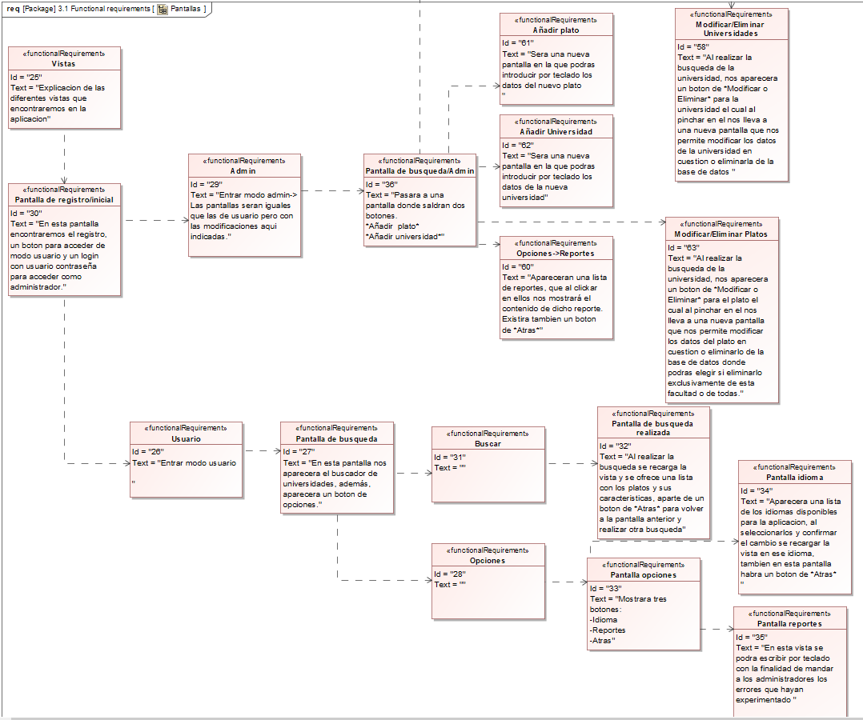
Requisitos Funcionales

Slide 6
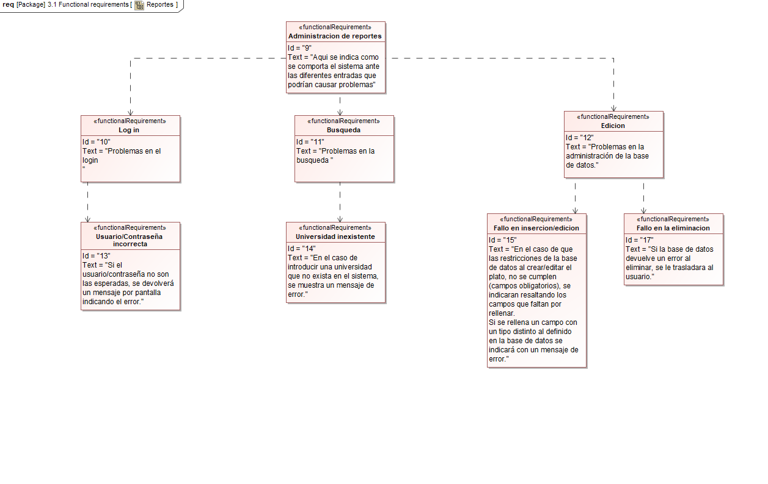
RF Reportes

Slide 7
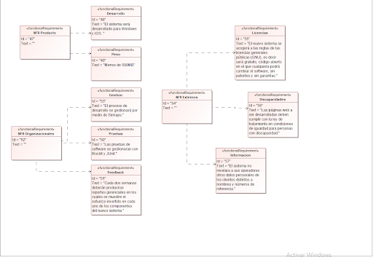
Requisitos no Funcionales

Slide 8
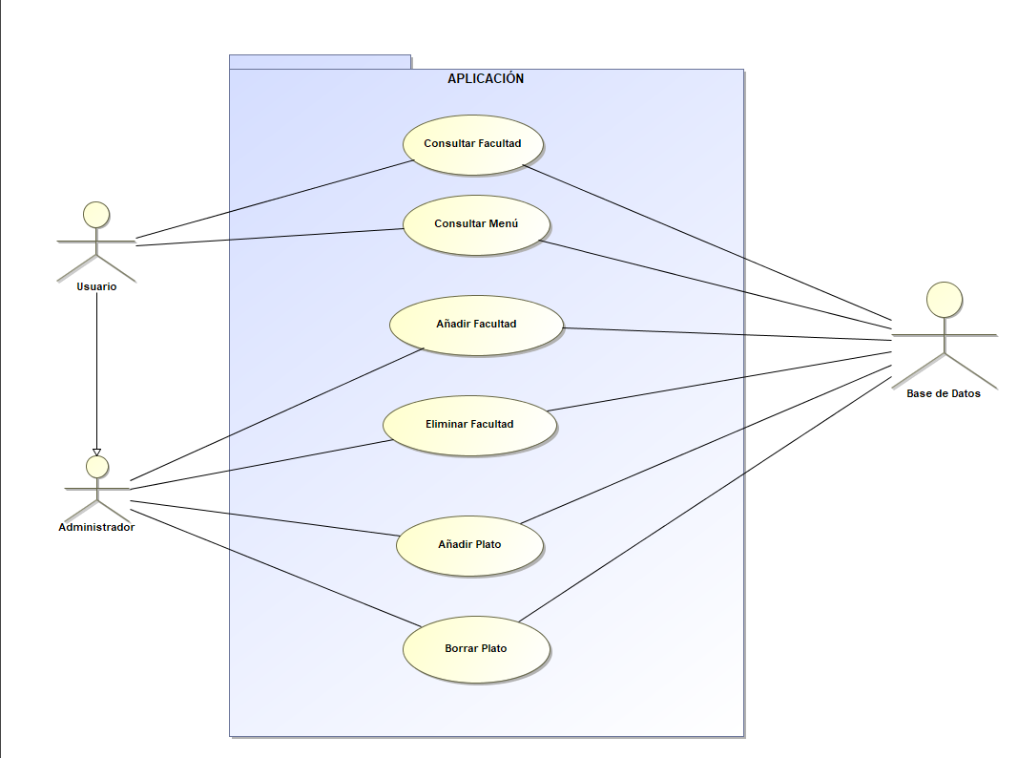
Casos de Uso

Slide 9
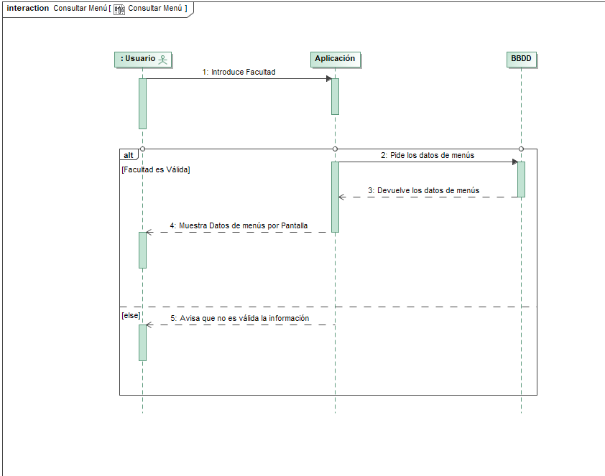
Diagrama de Secuencia

Slide 10
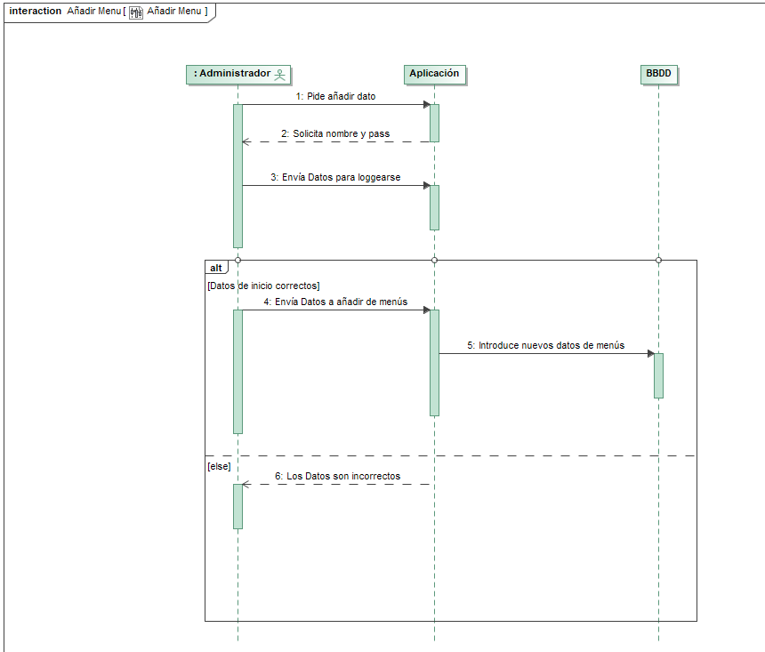
Diagramas de secuencia

Slide 11
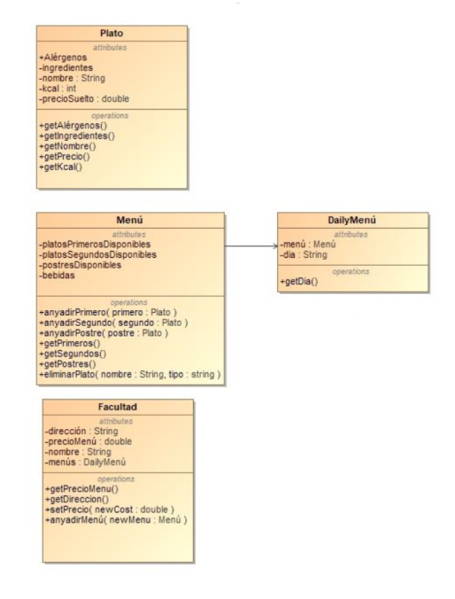
Actividades de ingeniería del Software:
Arquitectura
Nuestro Diagrama de clases
original :

Slide 12
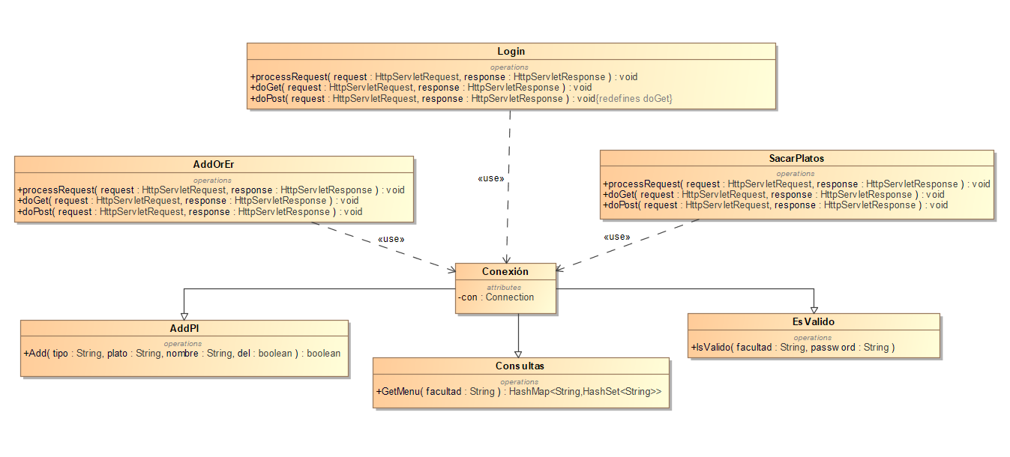
Actividades de ingeniería del Software:
Arquitectura
Nuestro Diagrama de clases implementado:

Slide 13
Patrones/Principios
-El patrón a seguir para realizar al app ha sido el método de fábrica, que es un patrón de diseño creacional.
-Nos proporciona una interfaz para crear objetos en una superclase, permitiendo a las subclases modificar los tipos de objeto.

Slide 14
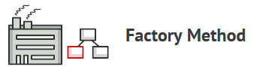
Patrones/Principios
-Esto nos permite expandir nuestra aplicación en el caso de que quisieramos añadir mas componentes
como desayunos o actividades de la facultad añadiendo subclases y sin modificar el código principal.

Slide 15


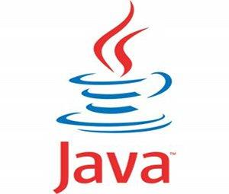
Desarrollo: Herramientas
MagicDraw
NetBeans
Java
Sinnaps

Slide 16
Despliegue
-Despliegue Actual: El despliegue consistiría en compilar el archivo java con un compilador.
-Despliegue deseable: Queremos que sea una aplicación funcional para Android/iOS que puede ser descargada desde la appStore

Slide 17
Modelo de implementación
El modelo implementado es vista-controlador.
La vista: html que se muestra
Controlador: servlets (uno por cada método)
Modelo: la conexión con la BBDD
Los datos controlados mediante sentencias sql y la BD es tipo derby.

Slide 18
Estrategia
1. Investigar los recursos que utilizaremos más adelante
2.Buscar recursos online para no empezar a trabajar de cero (librerias, botones, etc)
3.Modificar este código para que se acomode a nuestro modelo
4.Agregar las funciones que faltan para acabar de perfilar el código final
5.(Por Hacer) Mejorar el aspecto visual

Slide 19
Resultado
Conseguimos obtener un programa que:
-Tiene un buscador
-Posee opción de admin para introducir datos y eliminarlos
-Requiere autenticación para modificarla
-Es funcional
-Tiene la mayoría de la idea original implementada

Slide 20
Conclusiones
-Hemos conseguido llegar a un primer acercamiento de App.
-Problemas con la programación web por desconocimiento.
-Problemas con las pruebas.
-No hemos conseguido implementar toda la app.

Slide 21
FIN

